Slide 1
Эффективный регион
ОКУ «Центр занятости населения
города Щигры и Щигровского района»
2021 год

Slide 2
ПРС-проект: «Сокращение времени протекания процесса проведения тестирования в профессиональной ориентации граждан»
Длительное время подготовки к тестированию
Длительное время проведения тестирования при проведении профориентации
Длительное время обработки результатов тестирования
1. Вовлеченные лица и рамки проекта
2. Обоснование выбора
Заказчик проекта: ОКУ «ЦЗН города Щигры и Щигровского района»
Периметр проекта: ОКУ «ЦЗН города Щигры и Щигровского района»
Руководитель ПСР-проекта: Директор ОКУ «ЦЗН города Щигры и Щигровского района» Моисеев П.Ю.
Команда проекта: Грошева Н.А., Лунева Н.А., Перелыгина Е.Ю.
3. Цели и плановый эффект
4. Ключевые события (КС)
Наименование цели | Текущий показатель | Целевой показатель
Сокращение ВПП | 95 мин | 40 мин
Сокращение времени обработки результатов тестирования | 45 мин | 5 мин
Сокращение времени переноса информации с бумажного носителя в электронный вид | 15 мин | 5 мин
Старт проекта 14.08.2021
Картирование текущего состояния процессов: 15.08.2021
3. Разработка целевого состояния и плана мероприятий: 16.08.2021
4. Проведение Kick-off 23.08.2021
5. Реализация мероприятий проекта: 30.11.2021
6. Закрепление результатов и закрытие проекта 24.12.2021

Slide 3
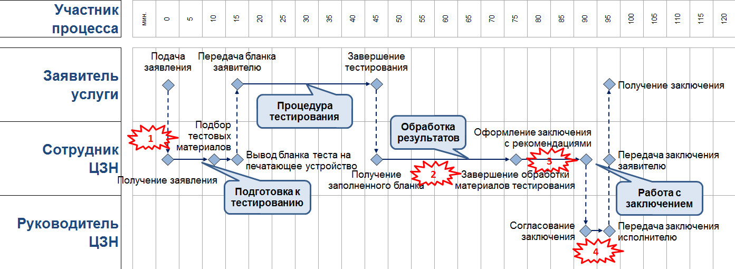
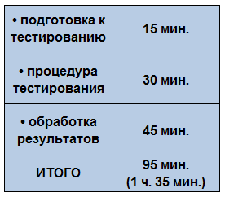
«Сокращение времени протекания процесса проведения тестирования в профессиональной ориентации граждан»
Исходное состояние процесса
Проблемы:
ВПП текущее:
Продолжительный период подбора тестовых заданий и печати бланков тестовых заданий.
Длительный период обработки результатов тестирования (вручную).
Длительный период оформления рекомендаций и внесения их в заключение (вручную).
Несвоевременное согласование результатов с рекомендациями из-за занятости руководителя.

Slide 4
«Сокращение времени протекания процесса проведения тестирования в профессиональной ориентации граждан»
Мероприятия для реализации проекта
Мероприятия | Статус выполнения
Проведение анкетирования пользователей | реализовано
Разработка цифрового решения (программа тестирования) | реализовано
Разработка инструкции пользователя | реализовано
Тестирование прототипа | реализовано
Разработка процедуры извлечения результатов тестирования | реализовано
Проведение тренинга по переносу результатов тестирования в заключение | реализовано
Внесение предложений изменения в административный регламент | реализовано
Принятие изменения в административный регламент | реализовано
Проведение тестирования цифрового решения | реализовано
Внедрение цифрового решения в работу ЦЗН | реализовано
Проведение повторного анкетирования пользователей | реализовано
Принятие решения о возможных доработках цифрового решения | реализовано

Slide 5
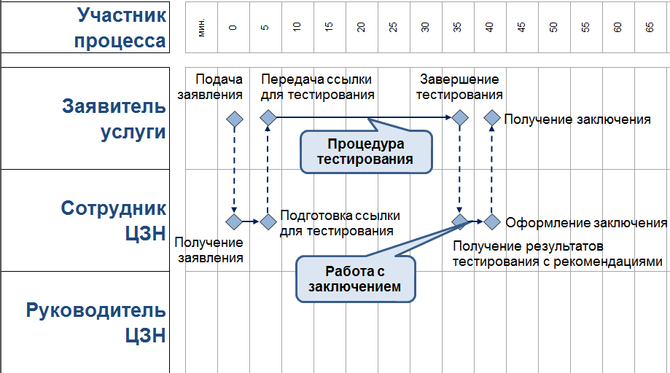
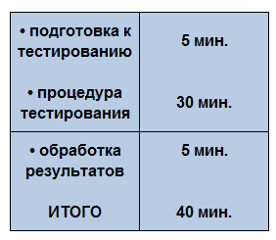
«Сокращение времени протекания процесса проведения тестирования в профессиональной ориентации граждан»
Целевое состояние процесса
Решения:
ВПП целевое:
Внедрение цифрового решения снизит время подготовки к тестированию, устранит процедуру печати бланка.
Цифровое решение не требует временных затрат на обработку материалов.
Оформление заключения в цифре (копировать-вставить) снизит время его формирования.
Исключение этапа согласования заключения с руководителем снимет дополнительные временные риски

